Slide 1
Анализ учебной деятельности в начальной школе
Руководитель МО начальных классов: Заборовская В. Ю.

Slide 2
ЦЕЛЬ
Продолжить работу по обеспечению качества обучения,выявлять и развивать способности каждого ученика,формировать творчески мыслящую личность.
3.29.2024

Slide 3
Задачи
Совершенствование качества образования через изучение и внедрение новых педагогических технологий на уроках.
Совершенствование работы с одаренными учащимися.
Направление усилий на улучшение качества преподавания предметов детям с разными образовательными возможностями.
3.29.2024

Slide 4
Реализация цели и задач.
1.Применение ИКТ в начальной школе.
2.Обучение учителей современным педагогическим технологиям.
3. Работа по созданию развивающей образовательной среды.
4.Организация внеклассной работы с детьми.
5. Внедрение новых технологий преподавания в начальной школе.
3.29.2024

Slide 5
Итоги окончания учебного года.
В 2023 - 2024 учебном году всего в начальной школе 5 классов 1 б, 1 а, 2, 3, 4, в которых обучается 68 учащихся. Учащиеся 1-х классов( 17 человек) не аттестовывались. Качество обучения составляет – %, успеваемость – 99,5%. Отличников – человек, на «4» и « 5» - учащихся,с одной тройкой- учащихся.
3.29.2024

Slide 6
Количественный состав учащихся начальной школы.
Учебный год | Количество классов | Количество учащихся
2021 - 2022 | 5 | 43
2022 - 2023 | 5 | 58
2023 - 2024 | 5 | 68
3.29.2024

Slide 7
ДИНАМИКА УСВОЕНИЯ ПРОГРАММ УЧАЩИМИСЯ НАЧАЛЬНОЙ ШКОЛЫ
Год | % успеваемости | отличники количество | Хорошисты | Успевающие
2021 - 2022 | 100% | 14 | 13 | 7
2022 - 2023 | 100% | 15 | 15 | 14
2023 - 2024 | 100% | 13 | 17 | 15
3.29.2024

Slide 8
Техника чтения.
Результаты проверки техники чтения в 1-4 классах позволяют сделать вывод, что большинство учащихся читают в соответствии с нормой и выше.
Однако, учителям начальной школы следует продолжить работу по развитию речи учащихся.
3.29.2024

Slide 9
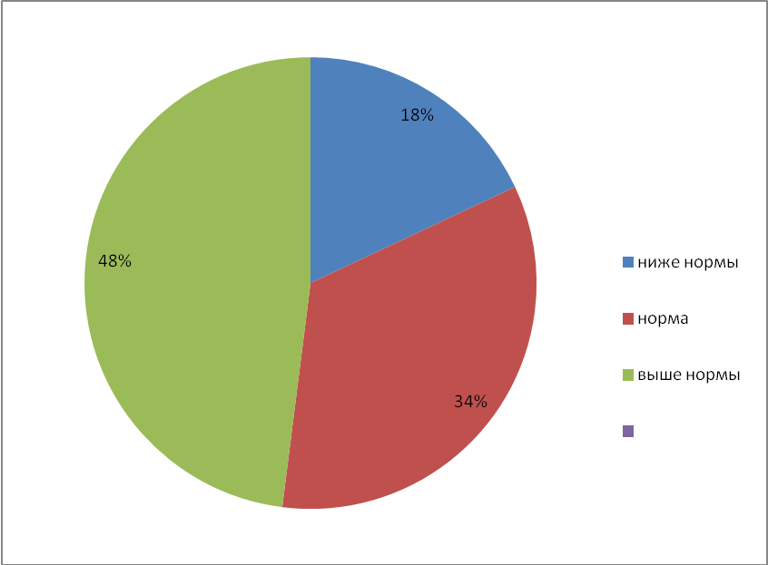
Соотношение темпа чтения учащихся
3.29.2024

Slide 10
Работа с детьми, имеющими повышенную мотивацию
Предметные недели.
Конкурсы и олимпиады.
Школьные и классные мероприятия.
3.29.2024

Slide 11
Задачи на 2023 – 2024 учебный год.
1.Продолжить работу по обеспечению качества обучения.
2.Выявлять уровень сформированности метапредметных умений учащихся для понимания общих тенденций обучения ученика, класса.
3.Использование нового оборудования для оптимизации учебного процесса.
3.29.2024

Slide 12
4.Продолжить работу по реализации принципа индивидуального подхода, опираясь на результаты психолого-педагогических исследований.
5.Создать условия для реализации творческого потенциала педагогов, развивать и совершенствовать различные формы методической деятельности.
3.29.2024

Slide 13
6.Активно использовать информационные технологии в образовательном процессе.
7.Продолжить обучение учителей на курсах.
8.Продолжить просветительскую работу с родителями по вопросам обучения и воспитания учащихся.
9.Закончить обучение учителей на курсах.
3.29.2024

